Slide 1

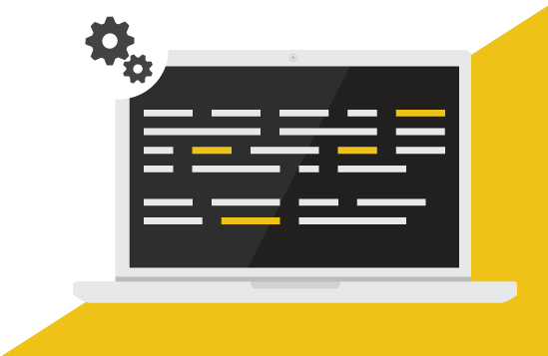
JavaScript School
Tying it all together

Slide 2
JavaScript radionica
Osnove JavaScript jezika
Serverske aplikacije s NodeJS
Klijentske aplikacije s ReactJS
Zajednički projekt
Studentski projekt

Slide 3
React Router

Slide 4
React Router
biblioteka koja olakšava sinkronizaciju UI-a u sa trenutnim URL
rješava problem “jedne te iste adrese” za cijelu aplikaciju
npm i -S react-router-dom
BrowserRouter – inačica routera prilagođena za web stranice
Route – putanja koja kada je matchana će prikazati sadržaj
Link – nudi navigaciju na drugu komponentu
NavLink – verzija Linka koja ima podršku za stiliziranje akvitnih linkova

Slide 5
Demo: React Router

Slide 6
Autentifikacija i autorizacija
Autentifikacija (login)
Tko je korisnik?
Je li on stvarno osoba kojom se predstavlja?
Autorizacija (prava)
Ima li pristup određenom resursu?
Smije li izvršiti određenu akciju?

Slide 7
Deployment

Slide 8
Glavni problemi
Konfiguracijske postavke
Što kada dođe do greške?
Kako raditi logging?
Kada raditi logging?
Kako deployati na server?

Slide 9
Environment varijable
NODE_ENV=production
dotenv

Slide 10
Logging
Kriteriji
prevencija velikih log fileova (log naredbe iz debuggiranja)
omogućavaju distribuirano praćenje događaja
winston
Sentry

Slide 11
Alati i biblioteke
Debugger integriran u Node node --inspect app.js
Podrška editora za debuggiranje https://code.visualstudio.com/docs/nodejs/nodejs-tutorial#_debugging-your-express-application
Middlewareovi
helmet
passport
gzip

Slide 12
Postavljanje VPS-a
Process manager: PM2 sudo npm install -g pm2
Reverse Proxy server: Nginx
Node aplikacija ne mora biti pokrenuta sa root privilegijama
više aplikacija na istom serveru na istom portu (80), na različitim domenama
load balancing između više instanci
ako se sruši aplikacija korisnik bar vidi error poruku umjesto timeoutanja
NodeJS Cluster

Slide 13
Demo: Deploy na VPS

Slide 14
Dodatni koraci
Postaviti SSL (TLS)
Browser API
Geolocation
Device motion / orientation
EME
getUserMedia
AppCache
Notifications
Zero downtime deploy
Docker

Slide 15
https://security.googleblog.com/2016/09/moving-towards-more-secure-web.html
https://blog.mozilla.org/security/2017/01/20/communicating-the-dangers-of-non-secure-http/

